Slide 1
Prostatakrebs
Einflussfaktoren und Früherkennung

Slide 2
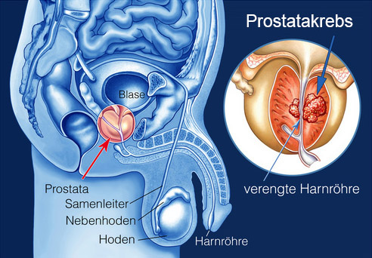
Inhaltsverzeichnis
Prostatakrebs
Zahlen & Fakten
Einflussfaktoren auf die Entstehung
Früherkennung
Untersuchungen
Zusammenfassung

Slide 3
I. Ein paar Zahlen und Fakten

Slide 4
Häufigkeit & Bedeutung von Prostatakrebs
die häufigste Krebserkrankung bei Männern
ca. ¼ aller Krebserkrankungen bei Männern
2017 mehr als 60.000 neu diagnostizierte Fälle in Deutschland
ca. 40 % der männlichen Bevölkerung in den westlichen Industrieländern haben das Risiko, im Laufe ihres Lebens ein Prostata- karzinom zu entwickeln, aber nur 3,1 % (13.900 Männer / Jahr) versterben daran
relative 5-Jahres-Überlebensrate liegt bei 91 %
Interdisziplinäre Leitlinie der Qualität S3 zur Früherkennung, Diagnose und Therapie der verschiedenen Stadien des Prostatakarzinoms, Version 5.0 - April 2018, AWMF-Registernummer: 043/022OL
Siegel RL, Miller KD, Jemal A. Cancer statistics, 2018. CA Cancer J Clin. 2018 Jan;68(1):7-30
Robert Koch-Institut (RKI), Gesellschaft der epidemiologischen Krebsregister (GEKID). Krebs in Deutschland für 2013/2014th ed. Berlin RKI 2017
NCCN Clinical Practise Guidelines in Oncology Prostate Cancer Early Detection Version 2.2018 - April 5,2018
Halpern JA, Oromendia C, Shoag JE, Mittal S, Cosiano MF, Ballman KV, Vickers AJ, Hu JC. Use of Digital Rectal Examination as an Adjunct to Prostate Specific Antigen in the Detection of Clinically Significant Prostate Cancer. J Urol. 2018 Apr;199(4):947-953.
U.S. Preventive Services Task Force Updated Prostate Screening Guidelines, JAMA. 2018 May 8;319(18):1946.

Slide 5
II. Einflussfaktoren

Slide 6
Einflussfaktoren auf die Entstehung von Prostatakrebs
zunehmendes Alter
Erkrankungsalter Ø 69 Jahre
genetische Veranlagung bzw. familiäre Häufung
Männer, deren Väter oder Brüder ein Prostatakarzinom hatten, haben ein etwa doppelt so hohes Erkrankungsrisiko.
ethnische Abstammung
Erkrankung häufiger bei Männern schwarzafrikanischen Ursprungs als bei Europäern und weißen Nordamerikanern, relativ selten bei Asiaten
weitere mögliche Risikofaktoren:
Ernährung, Gewicht und körperliche Bewegung
entzündliche Erkrankungen der Prostata
Interdisziplinäre Leitlinie der Qualität S3 zur Früherkennung, Diagnose und Therapie der verschiedenen Stadien des Prostatakarzinoms, Version 5.0-April 2018, AWMF-Registernummer: 043/022OL
NCCN Clinical Practise Guidelines in Oncology Prostate Cancer Early Detection Version 2.2018 - April 5,2018
Robert Koch-Institut (RKI), Gesellschaft der epidemiologischen Krebsregister (GEKID). Krebs in Deutschland für 2013/2014th ed. Berlin RKI 2017

Slide 7
III. Krebsfrüherkennung

Slide 8
Warum überhaupt Krebsfrüherkennung?
Krebsfrüherkennungsuntersuchungen
geben Hinweise auf frühe Stadien eines schon bestehenden Tumors
erfolgen in der gesunden Allgemeinbevölkerung in der Regel ab einem bestimmten Alter
Nutzen und Risiken müssen sorgfältig gegeneinander abgewogen werden
kann Heilungschancen verbessern und im günstigen Fall Leben retten
kann aber auch falschen Alarm auslösen
Krebsinformationsdienst KID 15.01.2016

Slide 9
Nutzen & Risiken einer Prostatakrebs-Früherkennung
+
!
Potenzielle Nutzen
Prostatakrebs kann im Frühstadium heilbar sein
Risiko einer Metastasierung geringer
Bei früh entdecktem kleinem Tumor schonendere OP-Verfahren möglich
Tumor kann entdeckt werden, bevor er Beschwerden macht
Gewinn an Lebensqualität
Potenzielle Risiken
Überdiagnose von langsam wachsenden Tumoren
unnötige Behandlung, da der Krebs evtl. nie entdeckt und evtl. auch nie behandlungsbedürftig wird
psychische Belastung bei positivem PSA-Test
falsch positive / negative PSA-Testergebnisse
Patientenleitlinie Früherkennung von Prostatakrebs – Information für Männer. Zweite Auflage, Juli 2015. https://www.krebshilfe.de/fileadmin/Downloads/PDFs/Leitlinien/GLL_Prostatakrebs_Frueherkennung_WEB.pdf

Slide 10
IV. Untersuchungsmaßnahmen zur Früherkennung von Prostatakrebs

Slide 11
Untersuchungsmethoden zur Prostatakrebs-Früherkennung
Rektale Tastuntersuchung
PSA-Test (Bluttest)
[TRUS, CT, MRT (Bildgebung)]

Slide 12
Rektale Tastuntersuchung (digitale rektale Untersuchung – DRU)
Empfohlen 1 mal / Jahr ab dem 45. Lebensjahr
Nur etwa 59 % der Tumoren fallen bei der DRU auf
Die alleinige Tastuntersuchung der Prostata ist zur Früherkennung von Prostatakrebs nicht ausreichend
Sie ist nicht mehr der absolute Standard, sondern nur noch eine Empfehlung
!
Zur Früherkennung wird die DRU in Kombination mit PSA-Wert empfohlen!
Interdisziplinäre Leitlinie der Qualität S3 zur Früherkennung, Diagnose und Therapie der verschiedenen Stadien des Prostatakarzinoms, Version 5.0-April 2018, AWMF-Registernummer: 043/022OL
Halpern JA, Oromendia C, Shoag JE, Mittal S, Cosiano MF, Ballman KV, Vickers AJ, Hu JC. Use of Digital Rectal Examination as an Adjunct to Prostate Specific Antigen in the Detection of Clinically Significant Prostate Cancer. J Urol. 2018 Apr;199(4):947-953.

Slide 13
Untersuchungsmethoden zur Prostatakrebs-Früherkennung
Rektale Tastuntersuchung
PSA-Test (Bluttest)
[TRUS, CT, MRT (Bildgebung)]

Slide 14
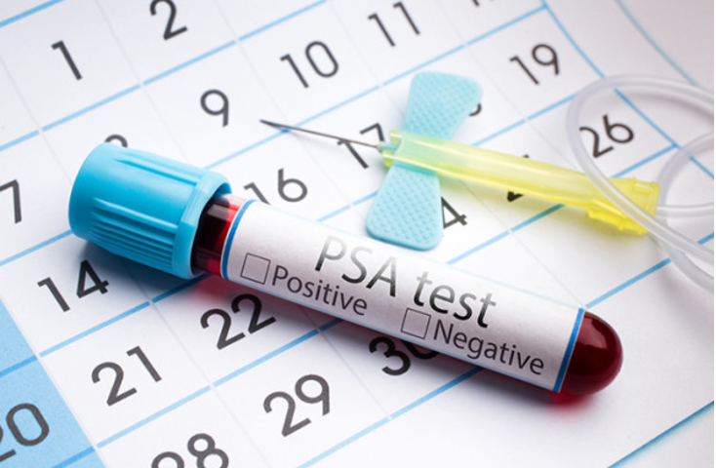
PSA – Was ist das eigentlich?
Das prostataspezifische Antigen (PSA) ist ein Eiweiß, das nur in der Prostata gebildet wird.
PSA dient unter anderem der Samenverflüssigung.
Ein erhöhter PSA-Wert deutet auf eine Veränderung der Prostata hin.
PSA ist im Blut nachweisbar.
PSA hat hohen Stellenwert für Behandlungsplanung, Kontrolle des Therapieerfolgs und Verlauf im fortgeschrittenen Stadium.
Interdisziplinäre Leitlinie der Qualität S3 zur Früherkennung, Diagnose und Therapie der verschiedenen Stadien des Prostatakarzinoms, Version 5.0-April 2018, AWMF-Registernummer: 043/022OL

Slide 15
Einflüsse auf den PSA-Wert
⬆
⬇
Erhöhter PSA-Wert
Gutartige Vergrößerung oder Entzündung der Prostata
Harnwegsinfekte
Verstopfung
Sport (z.B. Radfahren, Reiten)
Geschlechtsverkehr
DRU
Blasenkatheter, Harnröhren-Blasenspiegelung, Darm-spiegelung (Koloskopie) und Prostatabiopsie
Gesenkter PSA-Wert
5-alpha-Reduktase-Hemmer (Medikamente gegen Haarausfall und gegen das benigne Prostatasyndrom)
Entfernung von Prostatagewebe (TUR-P) / radikale Prostatektomie
Strahlentherapie oder Hormon- therapie bei Prostatakrebs
Statine (Lipidsenker)
!
Nicht jede Veränderung des PSA-Wertes bedeutet Prostatakrebs!
Interdisziplinäre Leitlinie der Qualität S3 zur Früherkennung, Diagnose und Therapie der verschiedenen Stadien des Prostatakarzinoms, Version 5.0-April 2018, AWMF-Registernummer: 043/022OL

Slide 16
PSA – Nutzen in der Prostatakrebs-Früherkennung
Der PSA-Test für Männer über 45 Jahre und Lebenserwartung > 10 Jahren, bei familiärem Risiko bereits ab 40 Jahren
Der Nutzen in der Früherkennung wurde kontrovers diskutiert
Eindeutige Hinweise durch die beiden großen Screeningstudien, dass durch die PSA-Testung die Sterblichkeit durch Prostatakrebs verringert wird
Risiko der Überdiagnose und Übertherapie
In den USA wurden im Mai 2018 die Empfehlungen aufgrund der neuesten Erkenntnisse angepasst und aktuell wird von allen Fachgesellschaften eine Empfehlung für eine PSA-basierte Früherkennung nach entsprechender Aufklärung gegeben
Interdisziplinäre Leitlinie der Qualität S3 zur Früherkennung, Diagnose und Therapie der verschiedenen Stadien des Prostatakarzinoms, Version 5.0-April 2018, AWMF-Registernummer: 043/022OL
U.S. Preventive Services Task Force Updated Prostate Screening Guidelines, JAMA. 2018 May 8;319(18):1946.

Slide 17
Kein einheitlicher PSA-Normwert für alle Altersklassen
PSA-Werte steigen mit dem Alter stetig an (benigne Prostatahyperplasie):
Alter | PSA-Schwellenwert* in ng/ml
40 – 49 Jahre | 2,5
50 – 59 Jahre | 3,5
60 – 69 Jahre | 4,5
70 – 79 Jahre | 6,5
PSA-Werte differieren zudem abhängig vom gewählten Untersuchungs- / Laborverfahren und sind nicht ohne Weiteres vergleichbar!
!
*Wert, ab dem eine Gewebeprobe der Prostata sinnvoll erscheint
Interdisziplinäre Leitlinie der Qualität S3 zur Früherkennung, Diagnose und Therapie der verschiedenen Stadien des Prostatakarzinoms, Version 5.0-April 2018, AWMF-Registernummer: 043/022OL

Slide 18
Kontrollintervalle für die PSA-Testung
Altersgruppe | PSA-Wert | Untersuchungsintervall
Männer ab 45 Jahren und einer Lebenserwartung > 10 Jahre (bei familiärem Risiko bereits ab 40 Jahren) | < 1 ng/ml | Alle 4 Jahre
 | 1 – 2 ng/ml | Alle 2 Jahre
 | > 2 ng/ml | Jedes Jahr
Männer über 70 Jahre | < 1 ng/ml | keine weitere PSA-gestützte Früherkennung
Die Untersuchungsintervalle orientieren sich am PSA-Wert und am Alter
!
Interdisziplinäre Leitlinie der Qualität S3 zur Früherkennung, Diagnose und Therapie der verschiedenen Stadien des Prostatakarzinoms, Version 5.0-April 2018, AWMF-Registernummer: 043/022OL
NCCN Clinical Practise Guidelines in Oncology Prostate Cancer Early Detection Version 2.2018 - April 5,2018

Slide 19
Aussagekraft des PSA-Tests
PSA-Wert > 4 ng/ml
PSA-Wert > 10 ng/ml
1er von 4 Patienten
hat einen Tumor
1er von 2 Patienten
hat einen Tumor
Bei einem von vier Männern bzw. bei jedem zweiten Mann mit erhöhtem PSA-Wert wird durch die anschließende Entnahme der Gewebeprobe Prostatakrebs nachgewiesen!
!

Slide 20
Fazit PSA-Test
Der PSA-Test hat einen Stellenwert in
der Früherkennung,
der Behandlungsplanung,
der Kontrolle des Therapieerfolgs und
der Verlaufskontrolle bei Prostatakrebs
Der PSA-Wert ist verschiedenen Einflüssen ausgesetzt
Es gibt keinen einheitlichen Normwert
Die Kontrollabstände der PSA-Testung sind genau definiert
Für die Aussagekraft sind Messungen über die Zeit mit immer der gleichen Labormethode wichtig

Slide 21
Untersuchungsmethoden zur Prostatakrebs-Früherkennung
Rektale Tastuntersuchung
PSA-Test (Bluttest)
[TRUS, CT, MRT (Bildgebung)]

Slide 22
Bildgebung der Prostata
Zur Auswahl stehende Methoden
Transrektaler Ultraschall (TRUS)
CT (Computertomografie) und / oder
MRT (Magnetresonanztomografie / Kernspintomografie)
TRUS, CT und MRT sind keine Routineverfahren zur Früherkennung von Prostatakrebs. Sie werden erst bei Verdacht auf ein Tumorwachstum durchgeführt!
!
Interdisziplinäre Leitlinie der Qualität S3 zur Früherkennung, Diagnose und Therapie der verschiedenen Stadien des Prostatakarzinoms, Version 5.0-April 2018, AWMF-Registernummer: 043/022OL
NCCN Clinical Practise Guidelines in Oncology Prostate Cancer Early Detection Version 2.2018 - April 5,2018

Slide 23
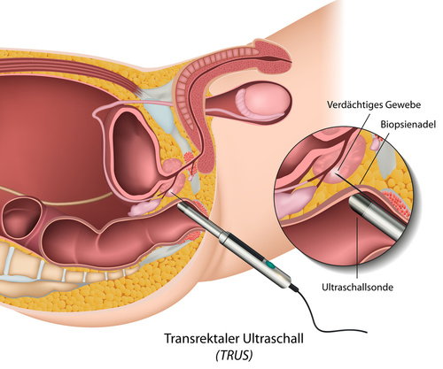
Transrektaler Ultraschall (TRUS)
wenig belastendes bildgebendes Untersuchungsverfahren
Ultraschallsonde wird über Enddarm an die Prostata geschoben
erkennen und vermessen von Gewebeauffälligkeiten
ergänzende Untersuchung, wenn aufgrund von DRU und PSA-Wert der Verdacht auf Prostatakrebs besteht
Interdisziplinäre Leitlinie der Qualität S3 zur Früherkennung, Diagnose und Therapie der verschiedenen Stadien des Prostatakarzinoms, Version 5.0-April 2018, AWMF-Registernummer: 043/022OL
NCCN Clinical Practise Guidelines in Oncology Prostate Cancer Early Detection Version 2.2018 - April 5,2018

Slide 24
Biopsie der Prostata
bei Verdacht auf Prostatakrebs aufgrund von Tastbefund und PSA-Wert
zur Sicherung der Diagnose
mittels Stanzbiopsie Entnahme von 10 bis 12 Gewebeproben zur mikroskopischen Untersuchung
Gewebeentnahme unter Ultraschallkontrolle (TRUS)
Biopsie unter lokaler Betäubung und antibiotischem Schutz
Interdisziplinäre Leitlinie der Qualität S3 zur Früherkennung, Diagnose und Therapie der verschiedenen Stadien des Prostatakarzinoms, Version 5.0-April 2018, AWMF-Registernummer: 043/022OL
NCCN Clinical Practise Guidelines in Oncology Prostate Cancer Early Detection Version 2.2018 - April 5, 2018

Slide 25
V. Zusammenfassung

Slide 26
Zusammenfassung
Aufklärung über Früherkennung bei Männern ab 45 Jahren.
Wenn Früherkennung, dann Tastuntersuchung der Prostata + PSA-Test.
Durch PSA-Früherkennung sterben weniger Männer an Prostatakrebs.
Größten Nutzen zeigt die Früherkennung bei Männern mit hoher Lebenserwartung (mehr als 10 Jahre).
Nicht jeder Prostatakrebs muss (sofort) behandelt werden.
Bildgebende Verfahren sind bisher zur Früherkennung nicht geeignet.
Interdisziplinäre Leitlinie der Qualität S3 zur Früherkennung, Diagnose und Therapie der verschiedenen Stadien des Prostatakarzinoms, Version 5.0-April 2018, AWMF-Registernummer: 043/022OL
NCCN Clinical Practise Guidelines in Oncology Prostate Cancer Early Detection Version 2.2018 - April 5, 2018

Slide 27
Quellen
Interdisziplinäre Leitlinie der Qualität S3 zur Früherkennung, Diagnose und Therapie der verschiedenen Stadien des Prostatakarzinoms, Version 5.0 - April 2018, AWMF-Registernummer: 043/022OL
Siegel RL, Miller KD, Jemal A. Cancer statistics, 2018. CA Cancer J Clin. 2018 Jan;68(1): 7-30
Robert Koch-Institut (RKI), Gesellschaft der epidemiologischen Krebsregister (GEKID). Krebs in Deutschland für 2013/2014th ed. Berlin RKI 2017
NCCN Clinical Practise Guidelines in Oncology Prostate Cancer Early Detection Version 2.2018 - April 5, 2018
Halpern JA, Oromendia C, Shoag JE, Mittal S, Cosiano MF, Ballman KV, Vickers AJ, Hu JC. Use of Digital Rectal Examination as an Adjunct to Prostate Specific Antigen in the Detection of Clinically Significant Prostate Cancer. J Urol. 2018 Apr;199(4):947-953.
U.S. Preventive Services Task Force Updated Prostate Screening Guidelines, JAMA. 2018 May 8;319(18):1946.
https://www.krebsinformationsdienst.de/tumorarten/prostatakrebs/index.php 2018

